Slide 1
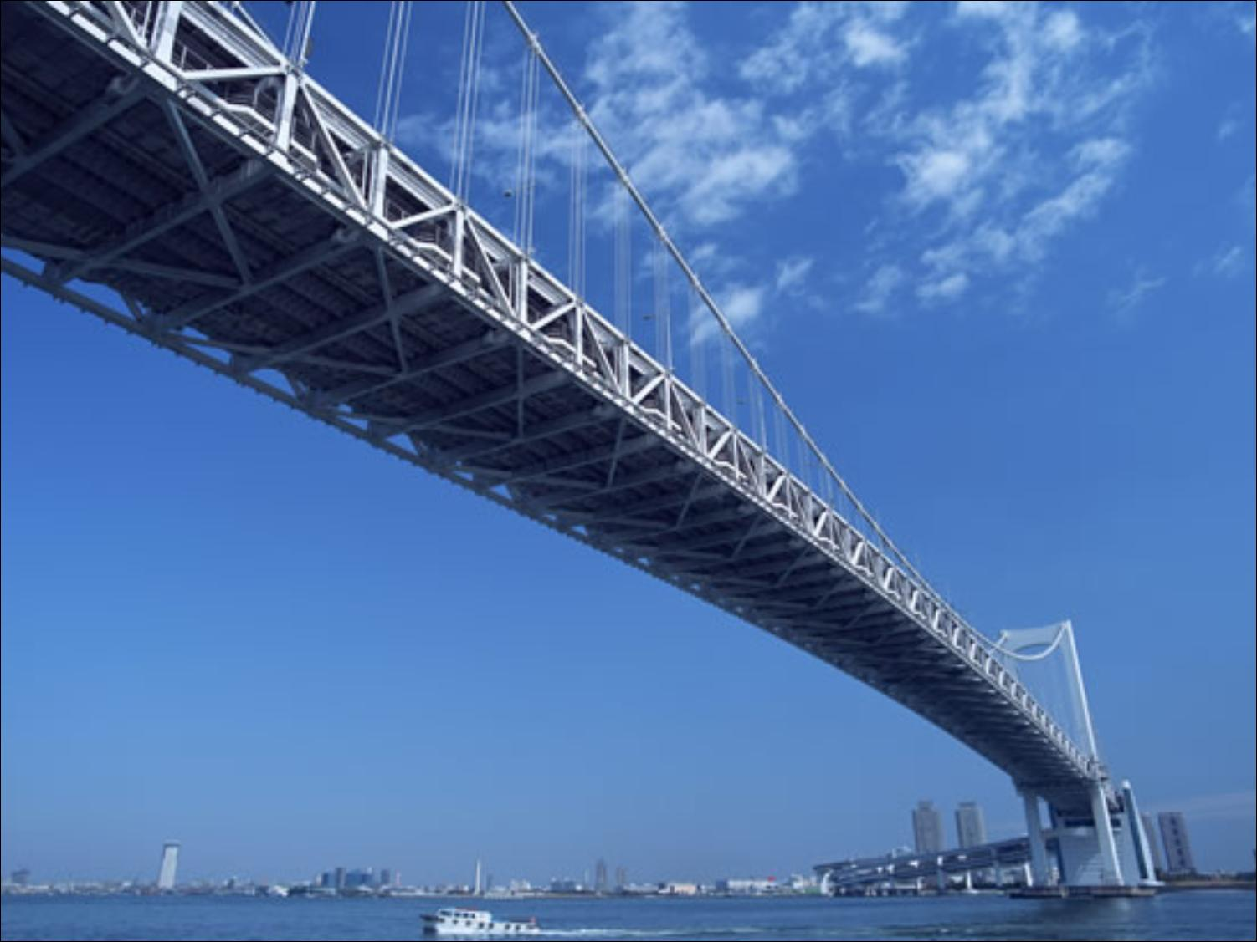
桥之思

Slide 2
学习新词
幽静 魅力 交叉
造型 构筑 和谐
碧波粼粼 回旋别致
巍峨雄伟 浩然坦荡

Slide 3
思考：
1.有哪些材料的桥？
2.有哪些式样的桥？
3.桥有什么功能？
填一填
各种材料的桥
各种式样的桥
桥的功能
木桥 、石桥、铁桥、水泥桥……
独木桥、石拱桥、浮桥、斜拉桥、九曲桥、立交桥……
沟通、交流，使没有路的地方有路；给人方便、装点美丽

Slide 4
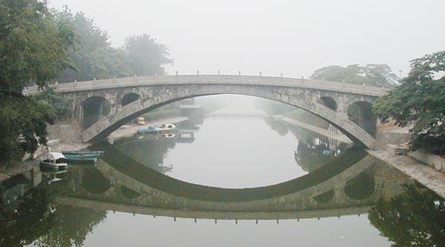
PPT模板下载：www.1ppt.com/moban/ 行业PPT模板：www.1ppt.com/hangye/
节日PPT模板：www.1ppt.com/jieri/ PPT素材下载：www.1ppt.com/sucai/
PPT背景图片：www.1ppt.com/beijing/ PPT图表下载：www.1ppt.com/tubiao/
优秀PPT下载：www.1ppt.com/xiazai/ PPT教程： www.1ppt.com/powerpoint/
Word教程： www.1ppt.com/word/ Excel教程：www.1ppt.com/excel/
资料下载：www.1ppt.com/ziliao/ PPT课件下载：www.1ppt.com/kejian/
范文下载：www.1ppt.com/fanwen/ 试卷下载：www.1ppt.com/shiti/
教案下载：www.1ppt.com/jiaoan/

Slide 5
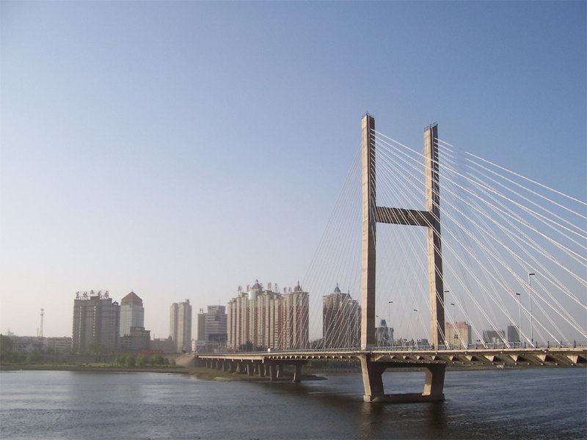

Slide 6
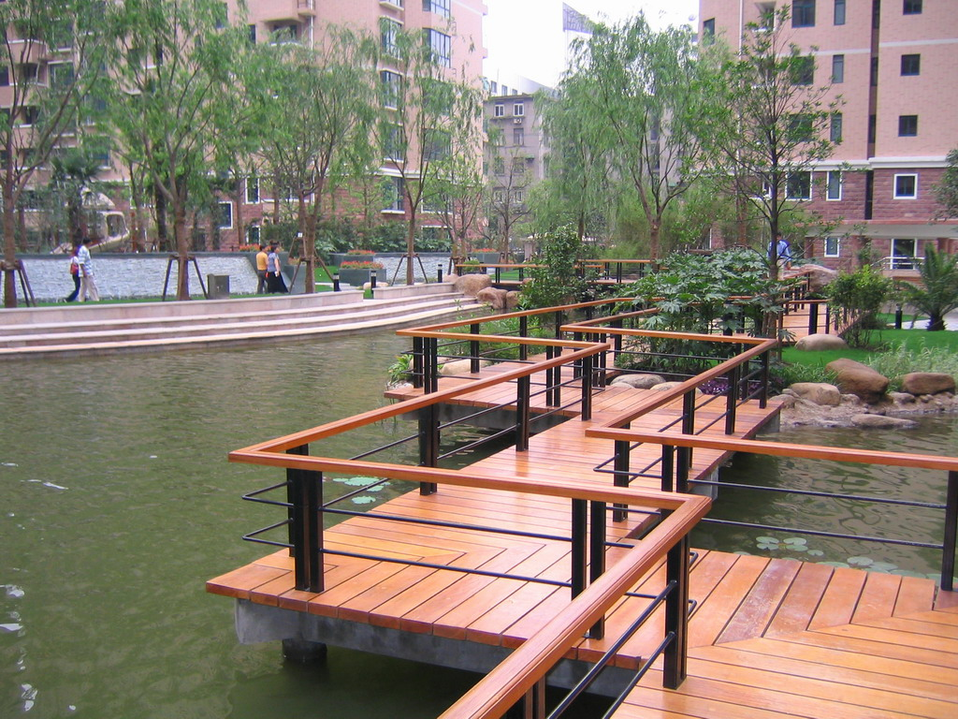
波光粼粼的湖面回旋别致

Slide 7
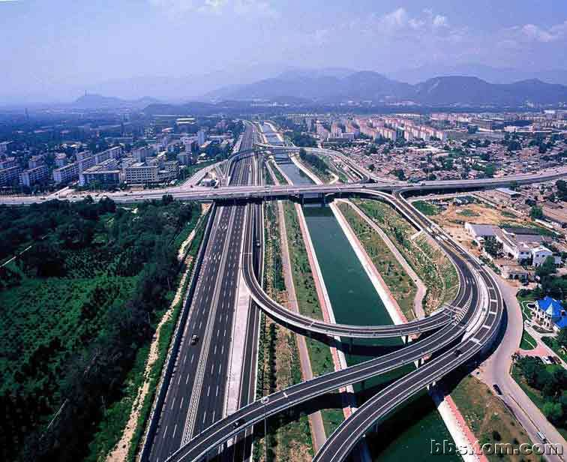
巍峨雄伟

Slide 8
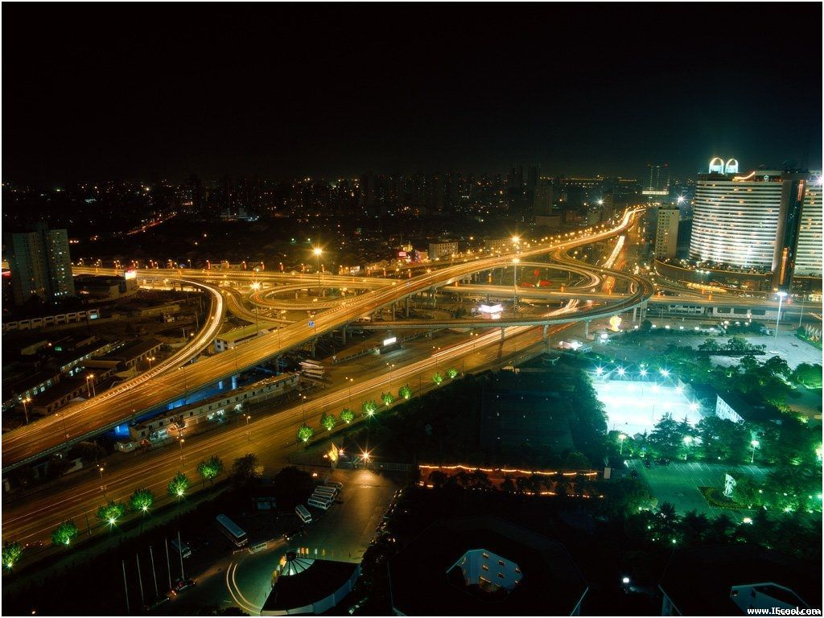
巍峨雄伟

Slide 9
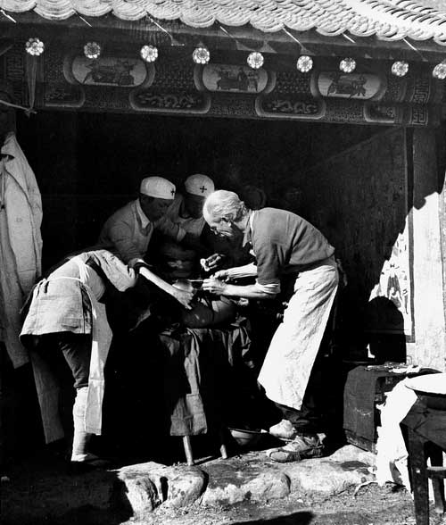
无形的桥
白求恩大夫
1939年10月下旬，加拿大国际主义战士白求恩大夫在中国的抗日最前线，冒着枪林弹雨在破旧的小庙震得直掉土，的情况下，镇定自若，旁若无敌，聚精会神地为重伤员做着手术，挽救着一个个战士的生命。

Slide 10
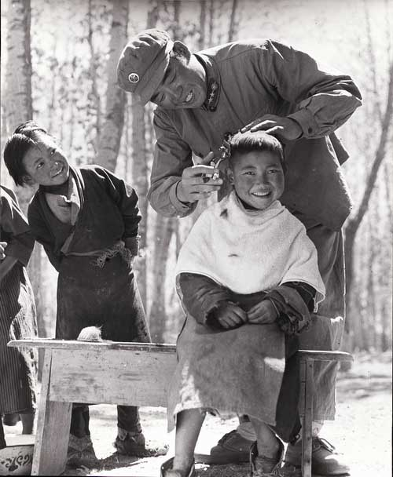

1959年5月。班长给藏族儿童理，从这发天真活拨，亲密无间的情景和画面上，可看出西藏平判以后，发生的深刻变化。

Slide 11
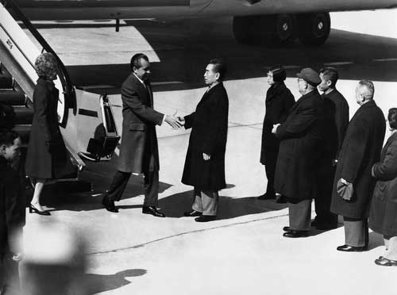
历史性的握手
1972年2月21日周恩来总理和中国长期视为敌人的美国总统尼克松。既不失中国尊严，又不乏友好，不卑不亢，面带笑容，等待着这只从太平洋彼岸伸过来的手，中美两国领导人的历史性握手！

Slide 12
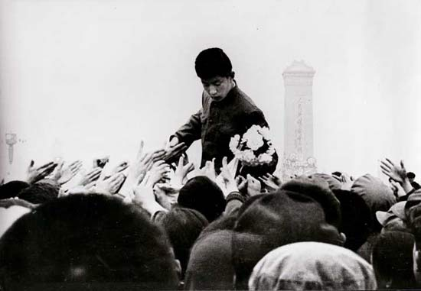
让我们的血流在一起
1976年4月4日人民英雄纪念碑旁一群人举着一位青年，并向他发出阵阵欢呼，他用白布缠着的手向大家展示他写的血书：“敬爱的周总理，敬爱的周总理，我们将用鲜血和生命誓死捍卫您！”人们争先恐后的同他握手致意！

